Slide 1
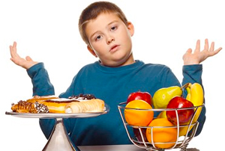
‘SağlIklI beslenme’
D3‘Hapur hupur’ projesi

Slide 2
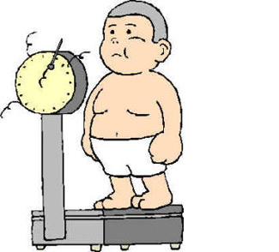
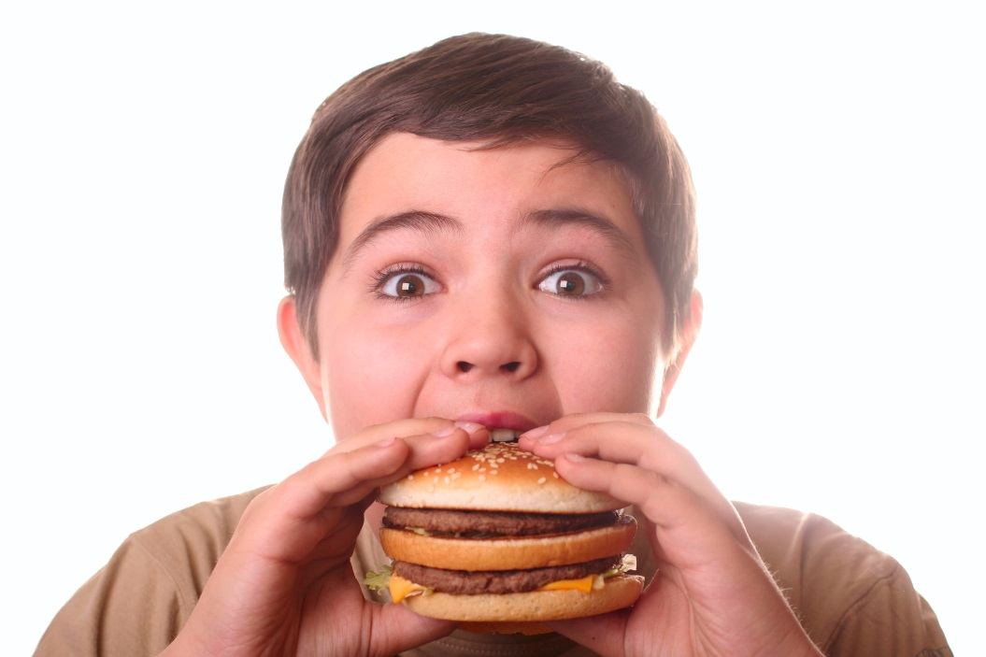
PROBLEM
Obezite, diyabet vb. pek çok hastalığın sağlıksız beslenme yüzünden çok küçük yaşlarda görülme
sıklığının artması

Slide 3
Obezite küresel boyutta önemli bir halk sağlığı sorunudur. Hem gelişmiş ülkelerde hem de gelişmekte olan ülkelerde obezite her geçen gün artış göstermektedir. DSÖ tarafından yapılan bir çalışmada 10 yılda obezite prevalansında %10-30 arasında bir artış saptandığı bildirilmiştir.
2008 Obezite : 400 Milyon Fazla Kilolu : 1,4 milyar | 2015 Obezite : 700 Milyon Fazla Kilolu : 2,3 milyar

Slide 4
Bakanlığımız, Hacettepe Üniversitesi Sağlık Bilimleri Fakültesi Beslenme ve Diyetetik Bölümü ve Ankara Numune Eğitim ve Araştırma Hastanesince yürütülen “Türkiye Beslenme ve Sağlık Araştırması-2010” ön çalışma raporuna göre Türkiye’de
0-5 yaşta obezite sıklığı % 8,5 (erkek %10,1, kız %6,8)
6-18 yaşta obezite sıklığı % 8,2 (erkek %9,1, kız %7,3) olarak bulunmuştur.

Slide 5
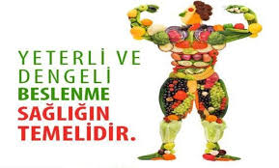

Slide 6
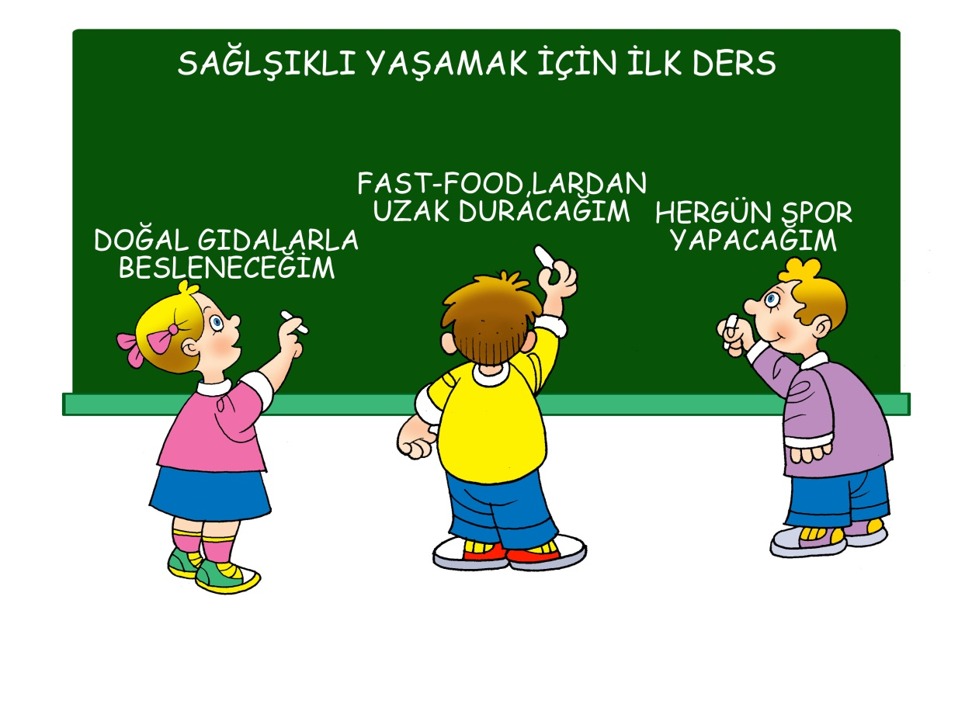
amaç
Çocukların ‘Sağlıklı ve Dengeli Beslenme’ konusunda bilinçlenmesini sağlamak

Slide 7
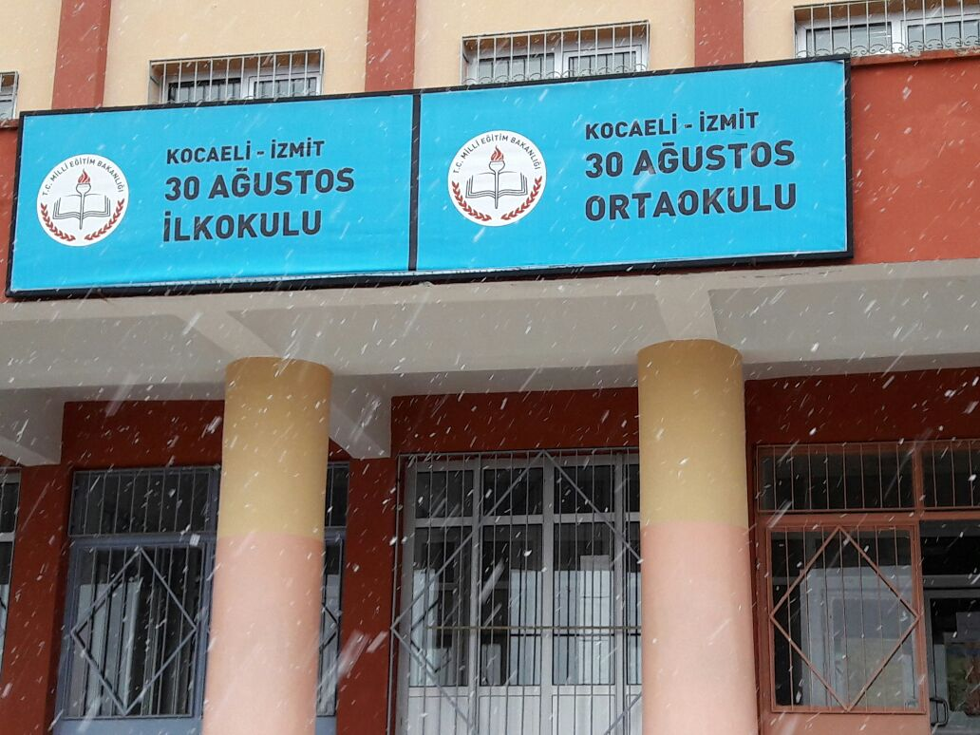
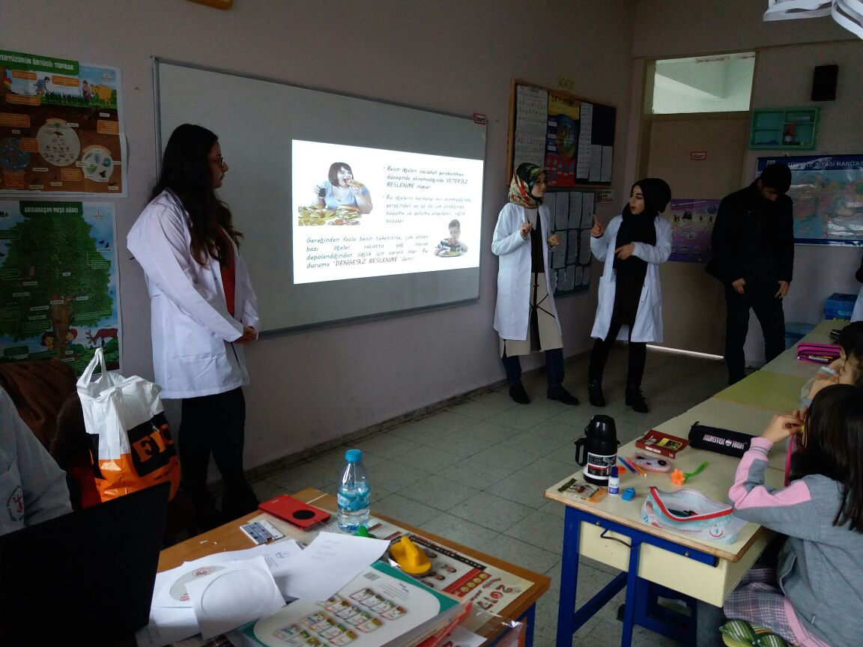
yöntem
30 Ağustos İlköğretim Okulu 3. sınıf öğrencilerine sunum yapabilmek için okul yönetimi ile görüşüldü.
İzin işlemleri için İlçe Milli Eğitim Müdürlüğü’ne dilekçe verildi.
Alınan izin sonucu 29 Aralık 2016 Perşembe günü 30 Ağustos İlköğretim Okulu’na gidildi ve sunum gerçekleştirildi.

Slide 8
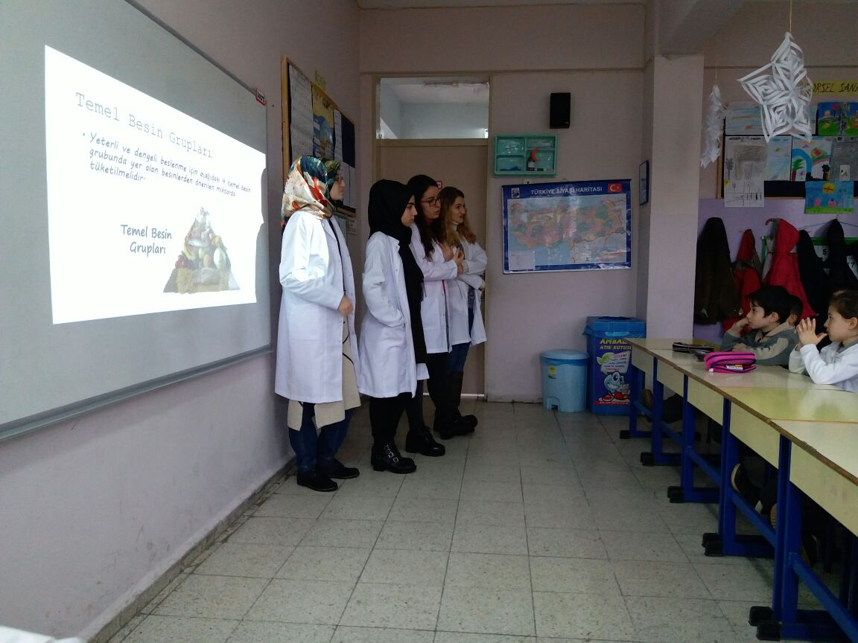
‘Sağlıklı Beslenme’, ‘Sağlıklı Beslenmeme Sonucu Oluşabilecek Hastalıklar’ ve ‘Diş Sağlığı’ konularında bilgilendirmeler yapıldı.

Slide 9
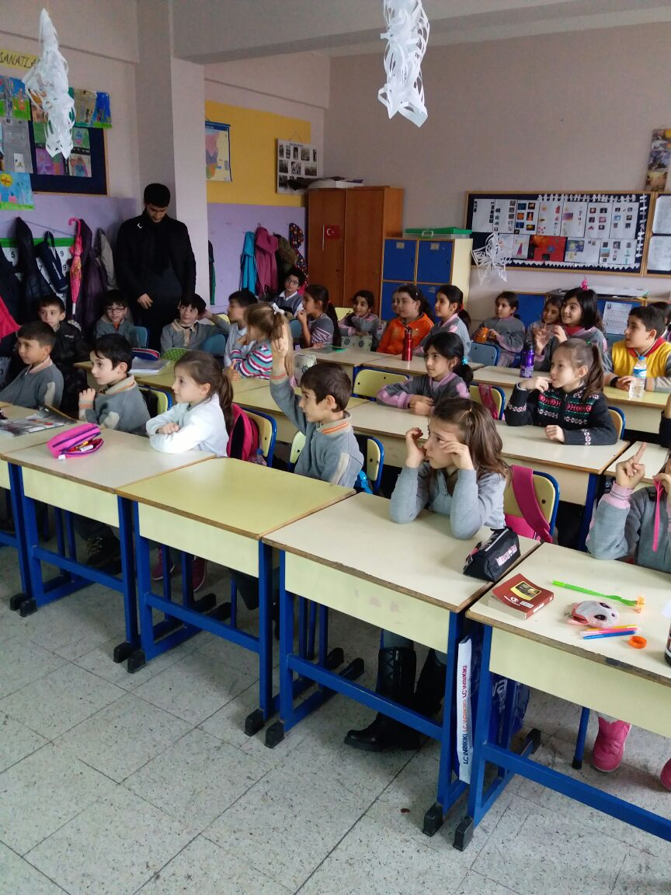
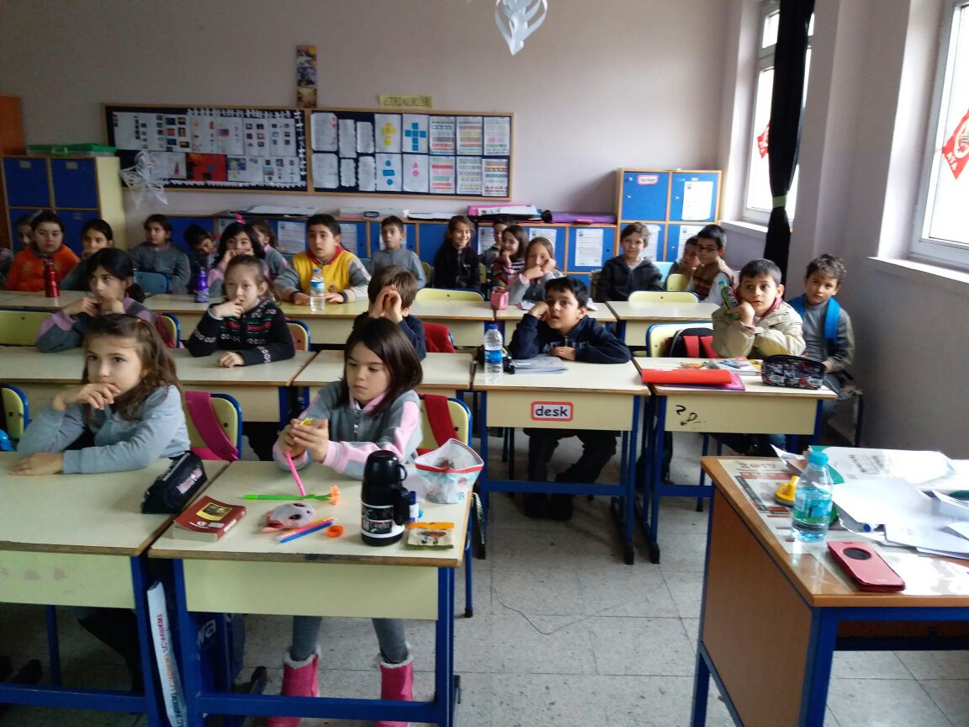
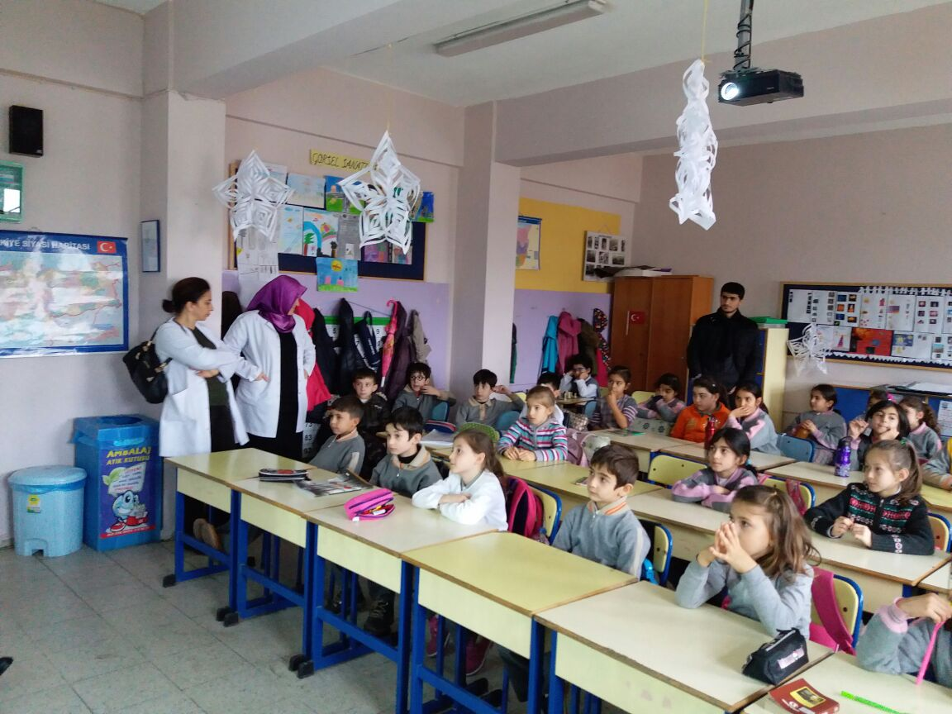

Slide 10
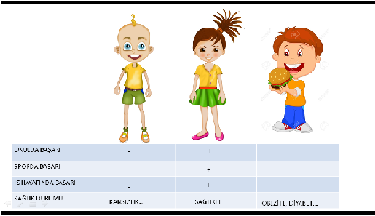
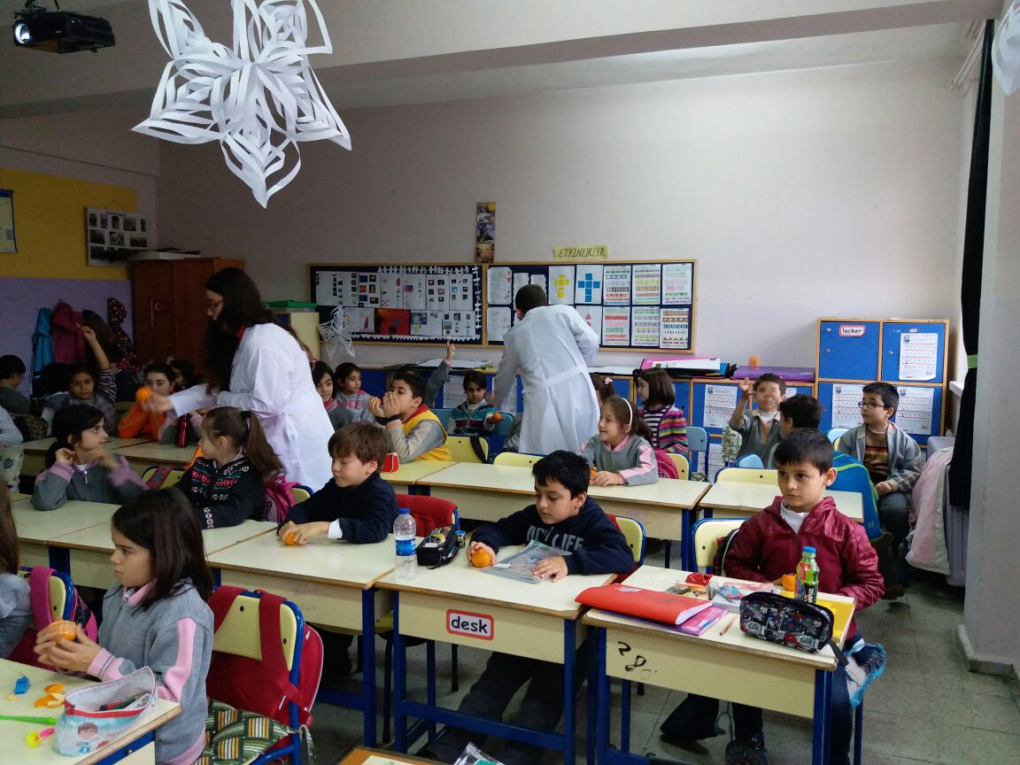
Anlattıklarımızı pekiştirebilmek için karakter karşılaştırması hazırladık.
Sunum sonrası meyve dağıtımı gerçekleştirdik.

Slide 11
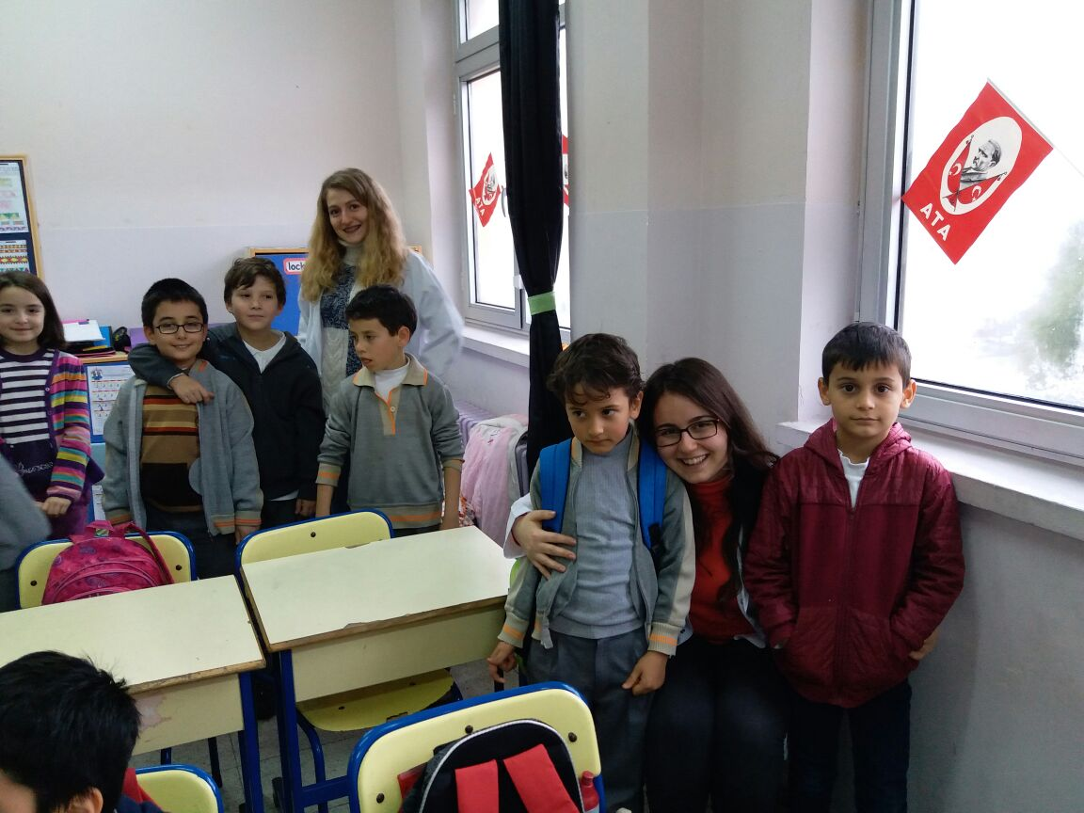
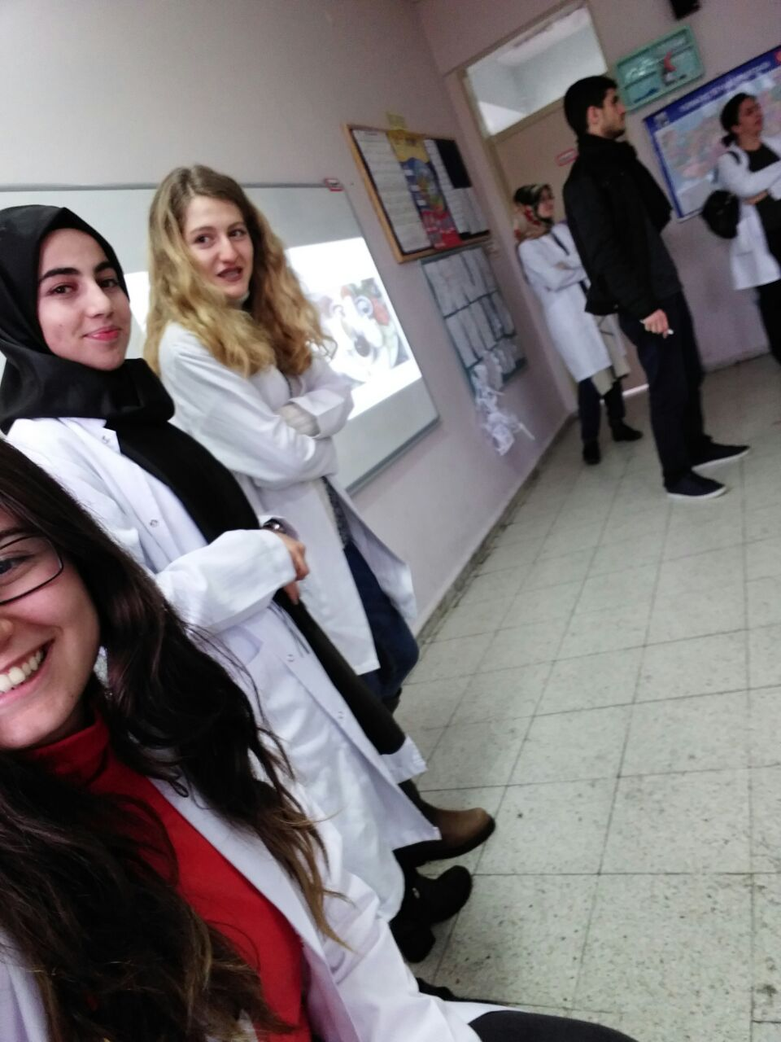
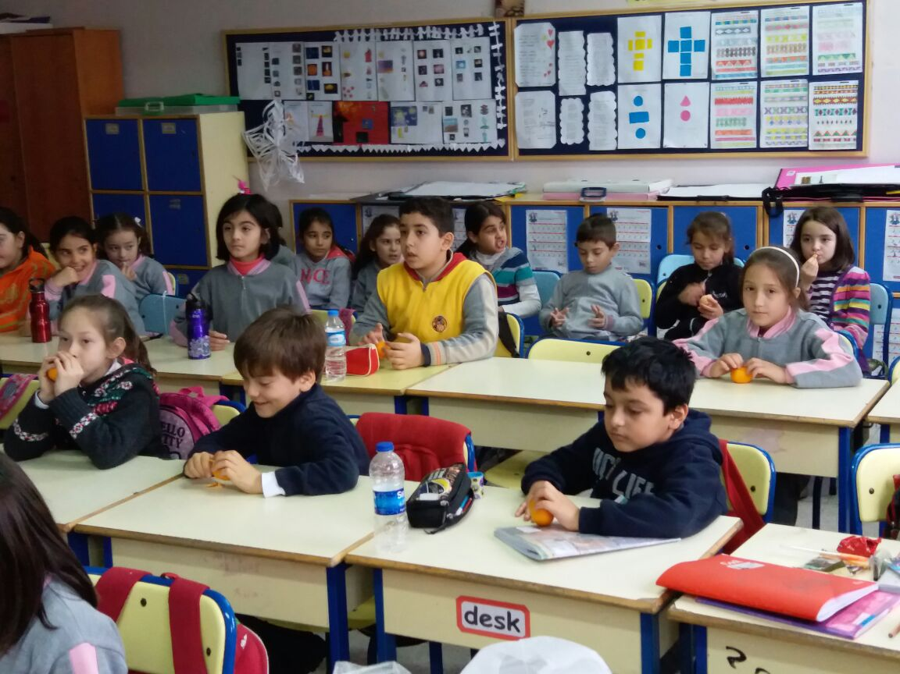

Slide 12
sonuç
Sunum öncesi çocuklarla ufak bir sohbet gerçekleştirildi ve çocukların sağlıklı beslenme konusuna ne kadar vakıf oldukları gözlemlendi.
Gözlemler sonucu;
a. Çocukların genelinin kahvaltı yaptığı,
b. Dişlerini günde bir kere fırçaladıkları,
c. Pek azının günde en az 1 bardak süt içtiğini
gördük.
Sunum sonrası çocukların sağlıklı beslenme konusunda heveslendiklerini gözlemledik. Artık süt içmelerine dikkat edeceklerini, abur cubur tüketimlerini azaltacaklarını belirttiler.

Slide 13
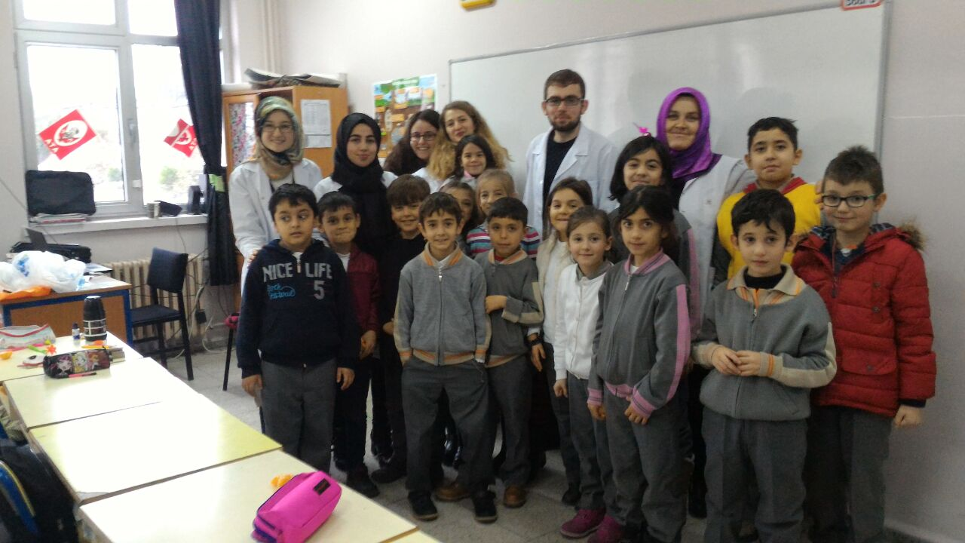
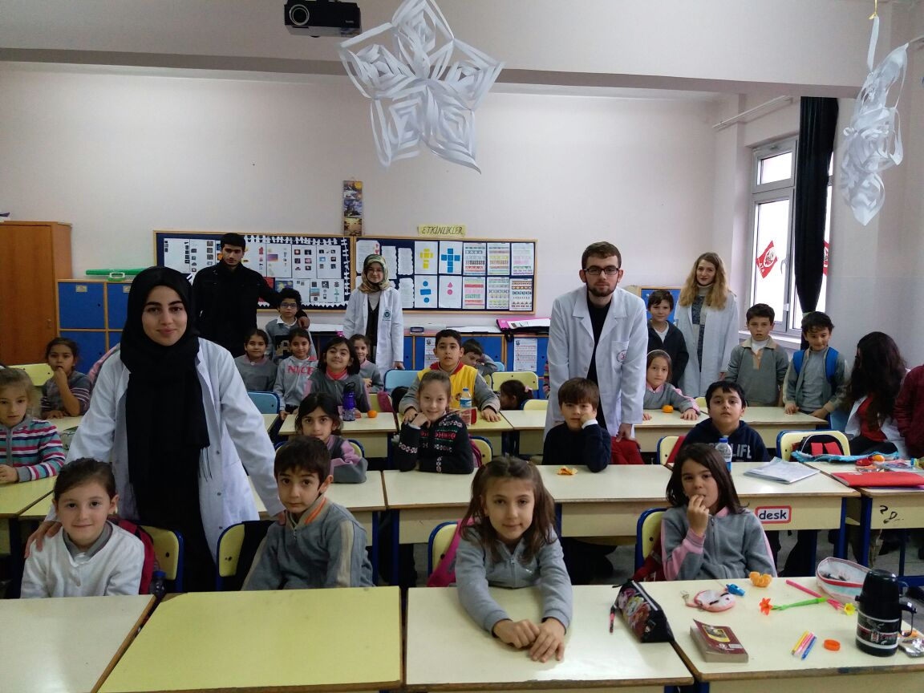
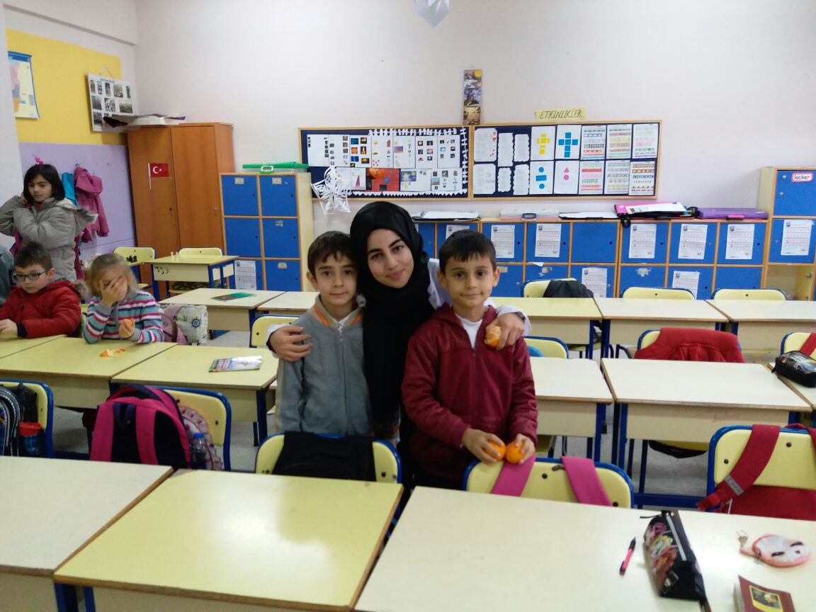

Slide 14
KAYNAKÇA
http://beslenme.gov.tr/
http://www.tuik.gov.tr/
ŞÜKRÜ HATUN (VİDEO)
MUAZZEZ GARİPAĞAOĞLU (MAKALE)

Slide 15
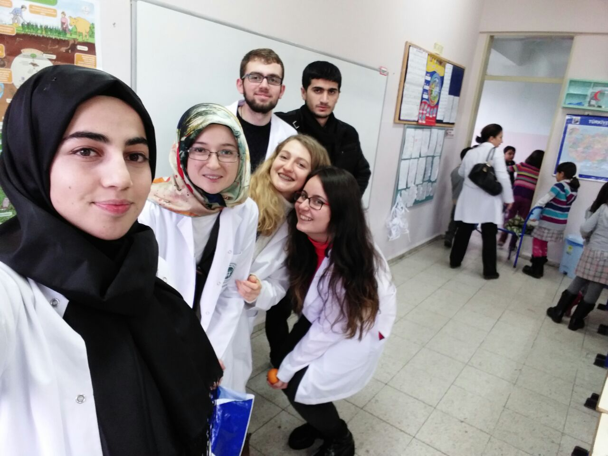
DANIŞMAN ÖĞRETİM ÜYESİ: Prof. Dr. NAZAN SARPER
PROJE ÜYELERİ: METE FURKAN BAYHAN
YELDA YAREN BURUCU
ESİN SAPAR
MEHMET ÖZTÜRK
AMİNE YUGRUŞ
NEZİHE İLKNUR BOSTANOĞLU

Slide 16
TEŞEKKÜRLER
OSMAN ve MERAL HOCA…
☺ BİZİ DİNLEDİĞİNİZ İÇİN TEŞEKKÜR EDERİZ… ☺

